Slide 1





CHUẨN BỊ
Sách Khoa học/ trang 6, 7
Đồ dùng học tập
Tập trung nghe giảng
Thực hiện các yêu cầu của GV
Notes:
Để đảm bảo tiết học các em hãy chuẩn bị đầy đủ sách giáo (có thể sử dụng sách điện tử nếu chưa có) .

Slide 2

BÀI 2 :
Trao đổi chất
ở người
Notes:
Tiết trước đã giúp chúng ta biết được các điều kiện vật chất, tinh thần giúp con người chúng ta duy trì và phát triển sự sống. Vậy trong quá trình sống con người lấy gì từ môi trường và thải ra môi trường những gì? Quá trình đó được diễn ra như thế nào? Hôm nay cô trò chúng ta sẽ cùng nhau khám phá về điều đó qua bài:

Slide 3

NỘI DUNG
1
Tìm hiểu quá trình trao đổi chất
Trao đổi chất ở người và môi trường
2
Notes:
Bài học này sẽ giúp chúng ta tìm hiểu 2 nội dung chính sau:

Slide 4


Tìm hiểu quá trình trao đổi chất

Slide 5
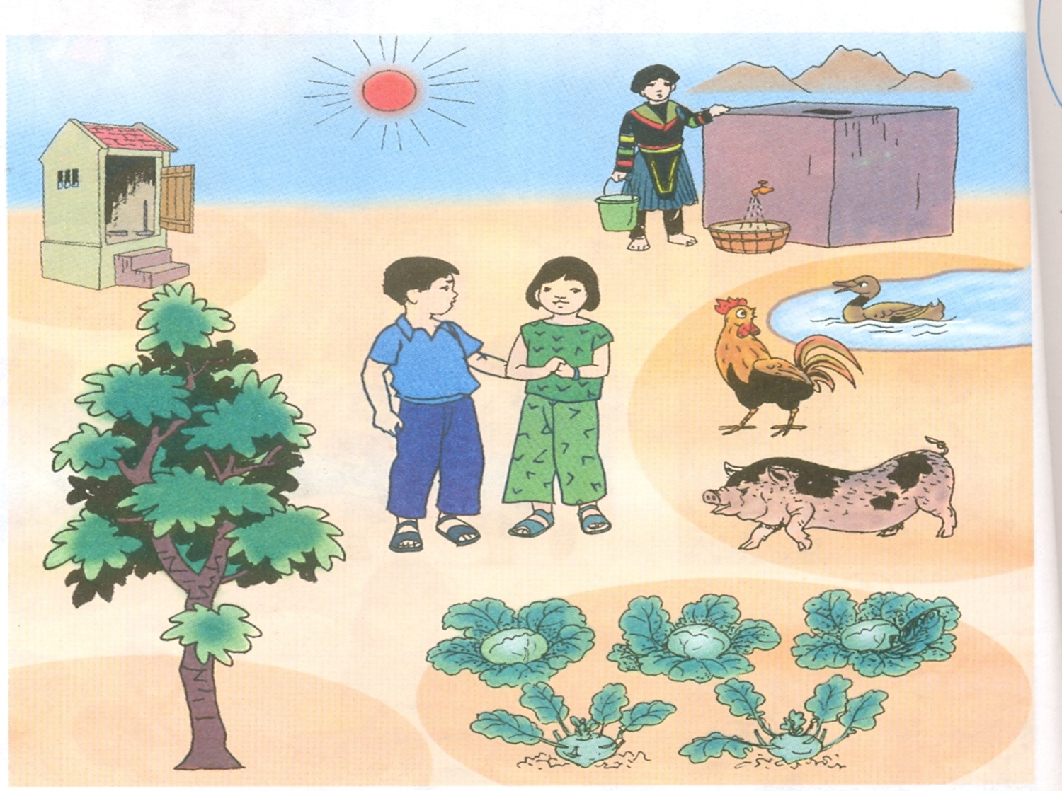

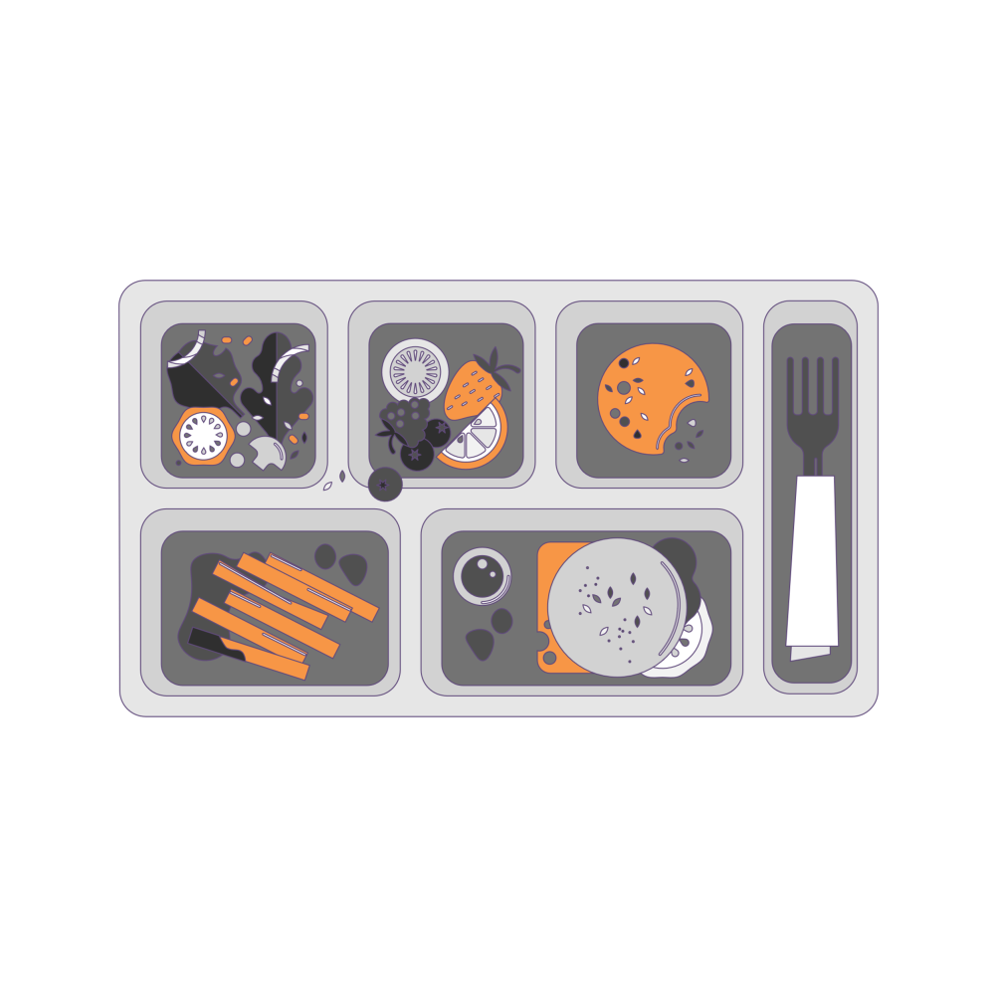

Không khí
Nước
Trong quá trình sống của mình, cơ thể lấy vào và thải ra những gì?

Slide 6





Slide 7
Trong quá trình sống, con người lấy thức ăn, nước, không khí từ môi trường và thải ra môi trường những chất thừa, cặn bã. Quá trình đó được gọi là quá trình trao đổi chất.

Slide 8
Nếu không có quá trình trao đổi chất với môi trường thì con người, thực vật và động vật sẽ ra sao ?
Notes:
Vậy cô đố các em

Slide 9
Con người, thực vật và động vật có trao đổi chất với môi trường thì mới sống được.

Slide 10

1
Tìm hiểu quá trình trao đổi chất
Trong quá trình sống, con người lấy thức ăn, nước, không khí từ môi trường và thải ra môi trường những chất thừa, cặn bã. Quá trình đó được gọi là quá trình trao đổi chất.
Con người, thực vật và động vật có trao đổi chất với môi trường thì mới sống được.

Slide 11
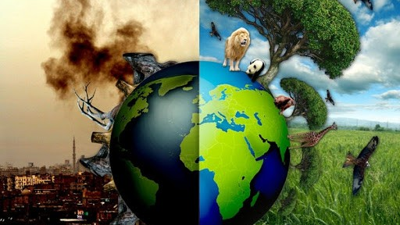
Là học sinh em sẽ làm gì để bảo vệ môi trường sống xung quanh chúng ta?

Slide 12
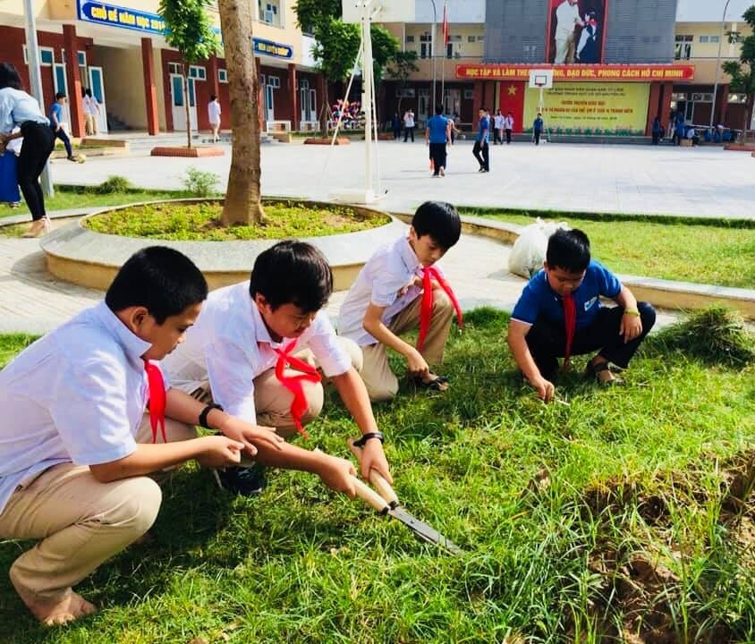

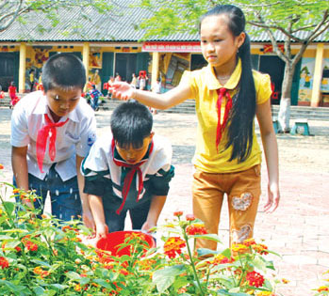
Bảo vệ môi trường
Chúng ta không nên xả rác bừa bãi, trồng và chăm sóc cây xanh, hạn chế sử dụng túi ni lông góp phần bảo vệ môi trường ...
Notes:
Đúng rồi chúng ta có rất nhiều cách để bảo vệ môi trường

Slide 13

Trao đổi chất ở người và môi trường
Notes:
Ở phần 1 giúp ta hiểu được việc trao đổi chất giữa nguời và môi trường là vô cùng quan trọng. Vậy việc trao chất ấy diễn ra như thế nào? Chúng ta sẽ tìm hiểu sang phần 2.

Slide 14

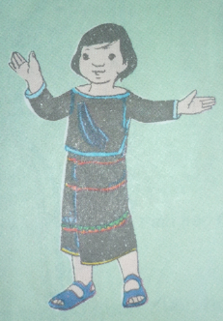
Dựa vào trí tưởng tượng em hãy vẽ sơ đồ trao đổi chất giữa cơ thể người với môi trường:
Lấy vào
Thải ra
Cơ thể người
…………….
……………….
………………
………………..
………………
………………..

Slide 15
Dựa vào trí tưởng tượng em hãy vẽ sơ đồ trao đổi chất giữa cơ thể người với môi trường:
Lấy vào
Thải ra
Cơ thể người
Khí
Các -bô - níc
Khí ô - xi
Thức ăn
Phân
Nước
Nước tiểu, mồ hôi

Slide 16




THANK YOU!
Chúc các bạn một ngày tràn đầy NĂNG LƯỢNG và BÌNH AN trong mùa COVID! ^^

